Slide 1
ACTIVITY OGLJIKOVODIKOV didaktična igra v podporo in utrjevanje učne vsebine ogljikovodikov
ASJA PERHOČ
prof. biologije in kemije
dipl. ekologinja naravovarstvenica (UN)
OŠ POHORSKEGA ODREDA SLOVENSKA BISTRICA

Slide 2
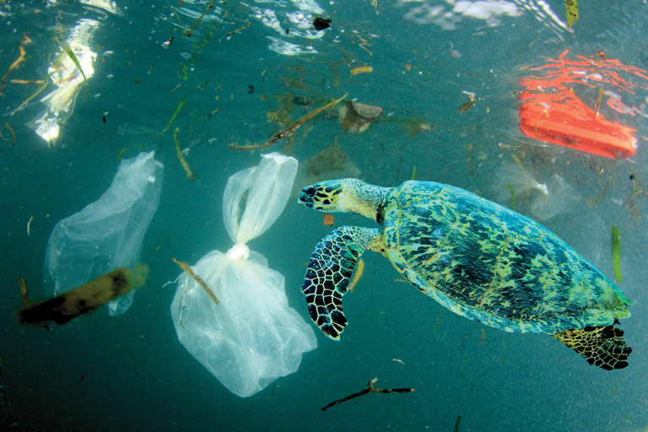
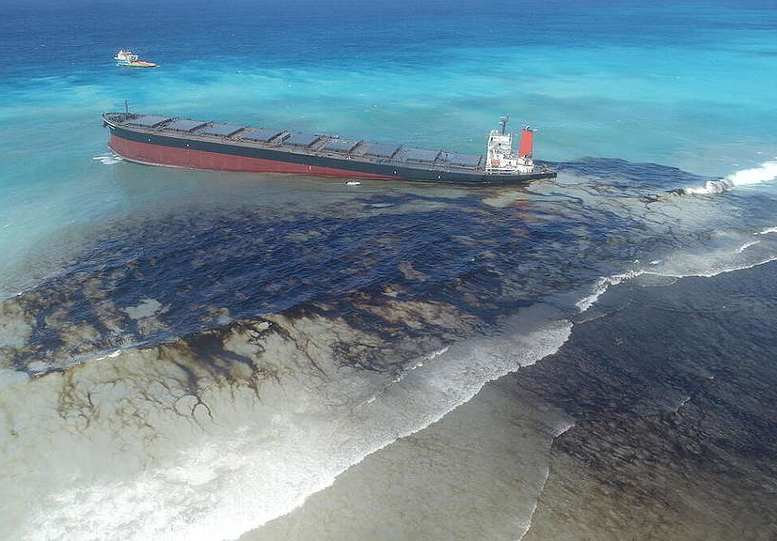
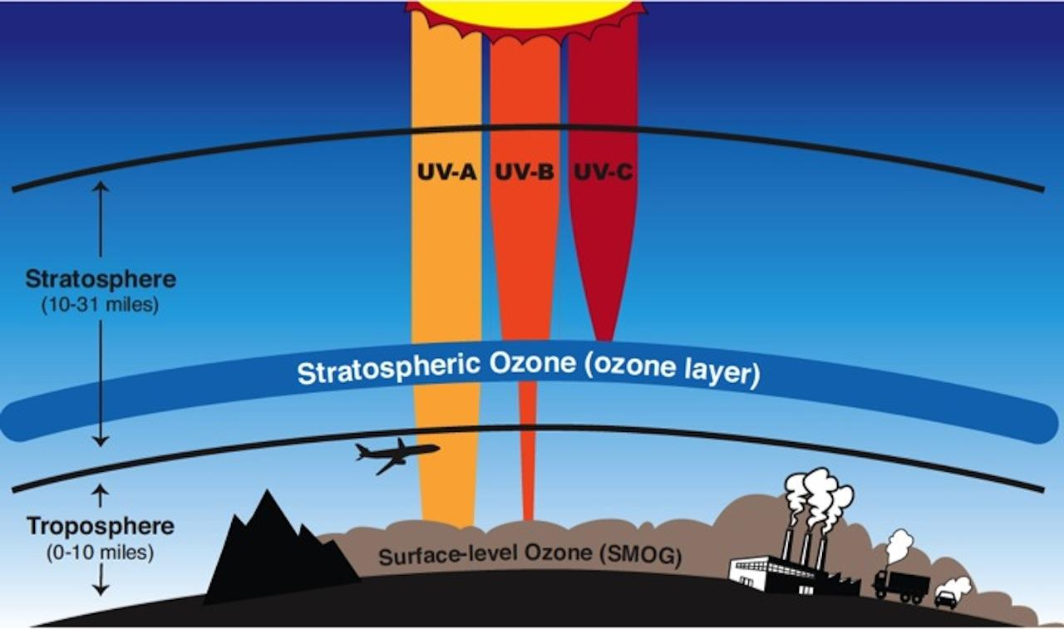
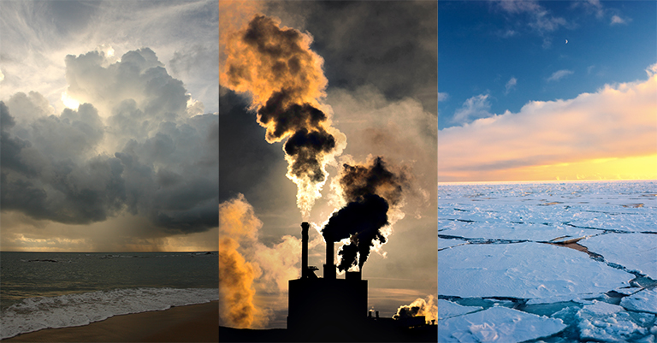
…DO IDEJE…
OD EKOLOŠKIH TEŽAV…
https://www.optimagutterprotection.com/plastics-pollute-the-ocean/
https://www.greenpeace.org/international/story/49085/mauritius-worst-environmental-disaster-one-year-on/
https://news.mit.edu/2017/explained-greenhouse-gases-0130
https://www.nist.gov/blogs/taking-measure/refrigerants-rescue-plugging-ozone-hole
https://climate.nasa.gov/global-warming-vs-climate-change/

Slide 3
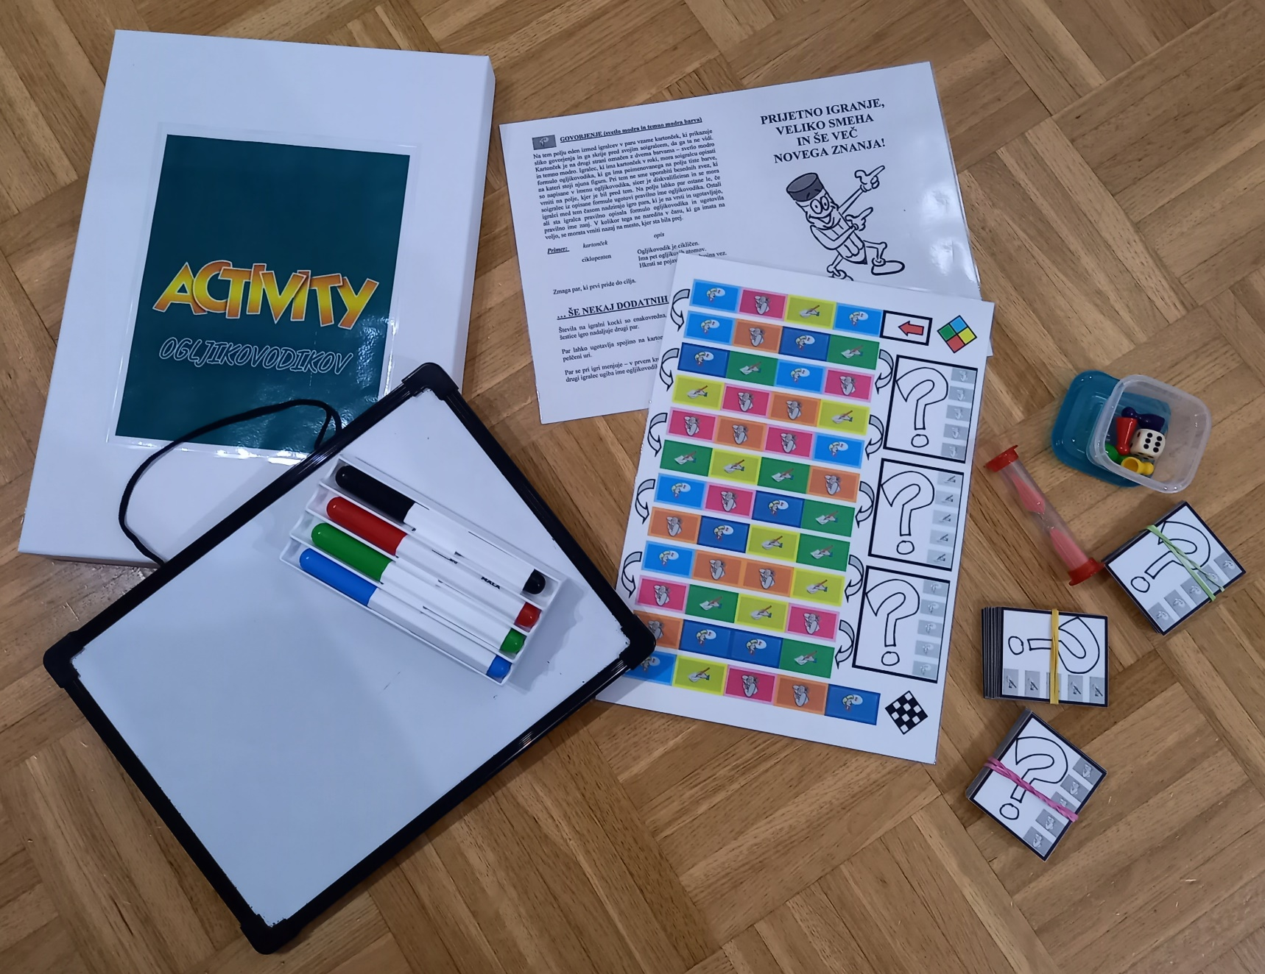
…OD IDEJE DO IZDELAVE…
VSEBINA IGRE:
Navodila za igro (1),
igralna plošča (1),
igralni kartončki (3 x 25),
kocka (1),
igralne figure (4),
peščena ura (1),
bela tabla (1),
flomastri za belo tablo (4).
IZDELAVA 4 KOMPLETOV

Slide 4
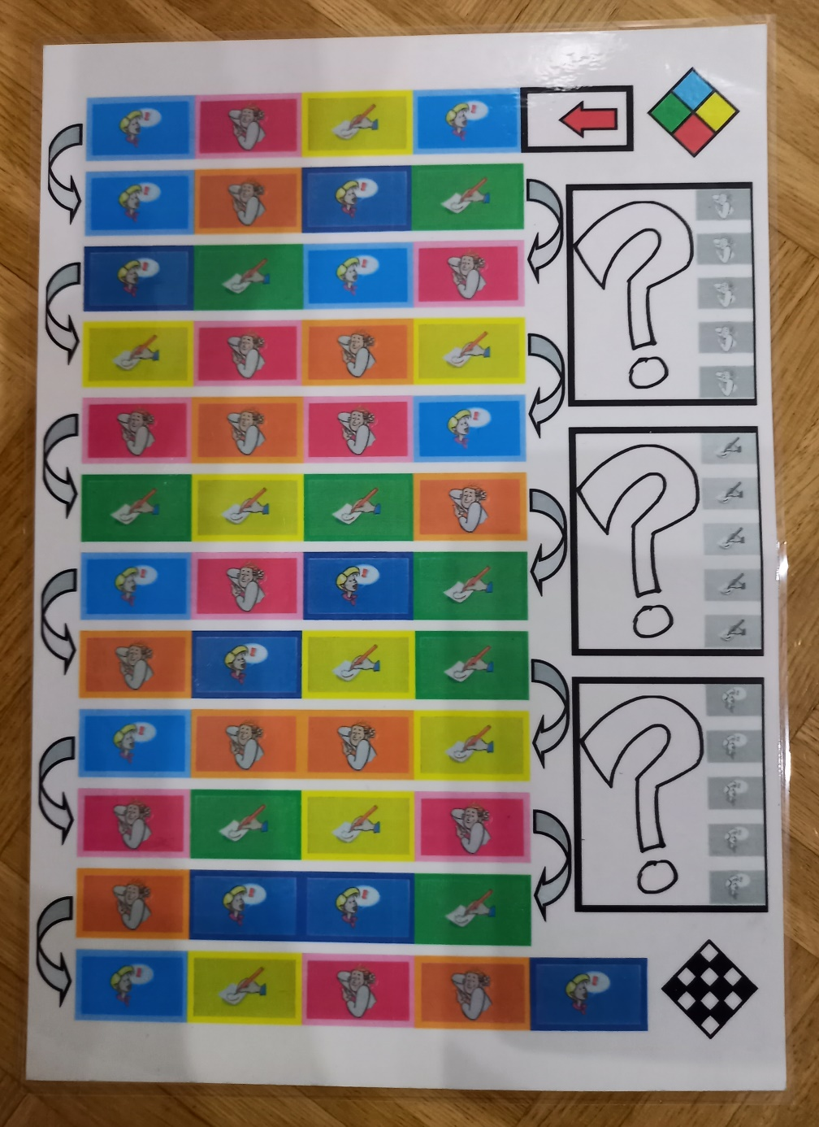
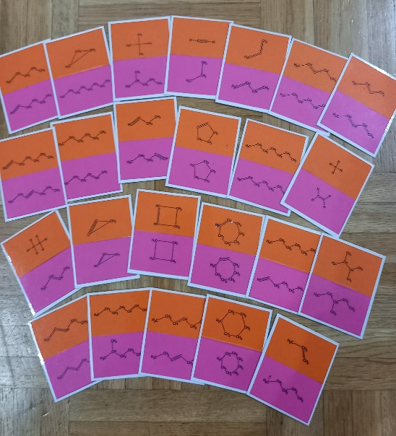
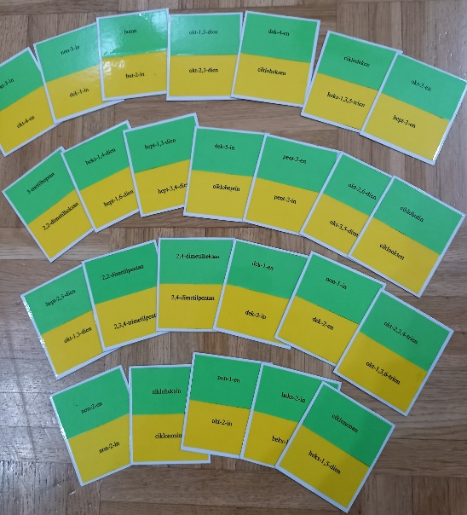
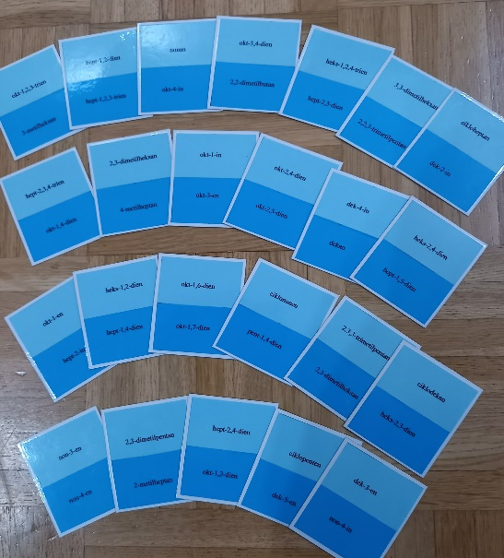
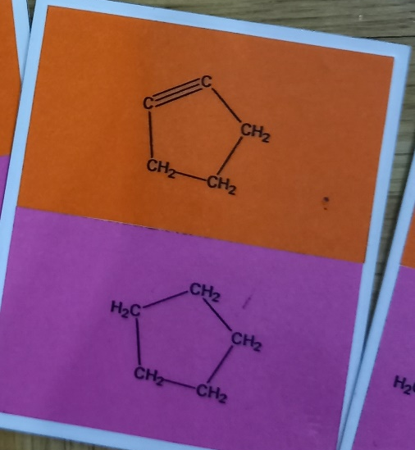
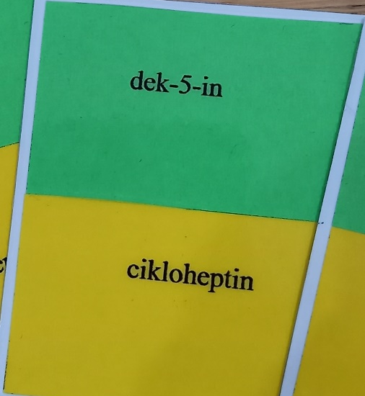
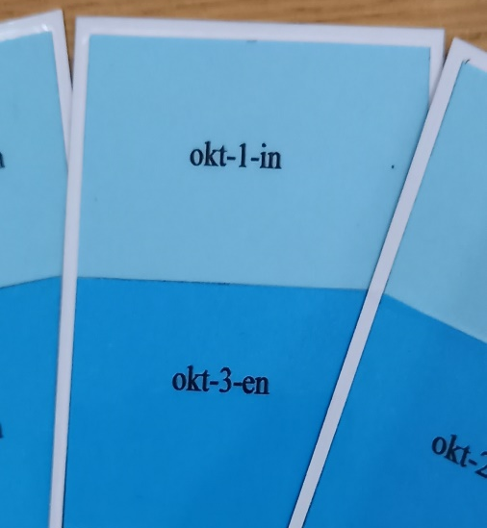
PRIKAZOVANJE
RISANJE
GOVORJENJE
Pantomima ali sestavljanje s kemijskimi modeli.
Risanje formule ogljikovodika na belo tablo.
Opis ogljikovodika z besedami.

Slide 5
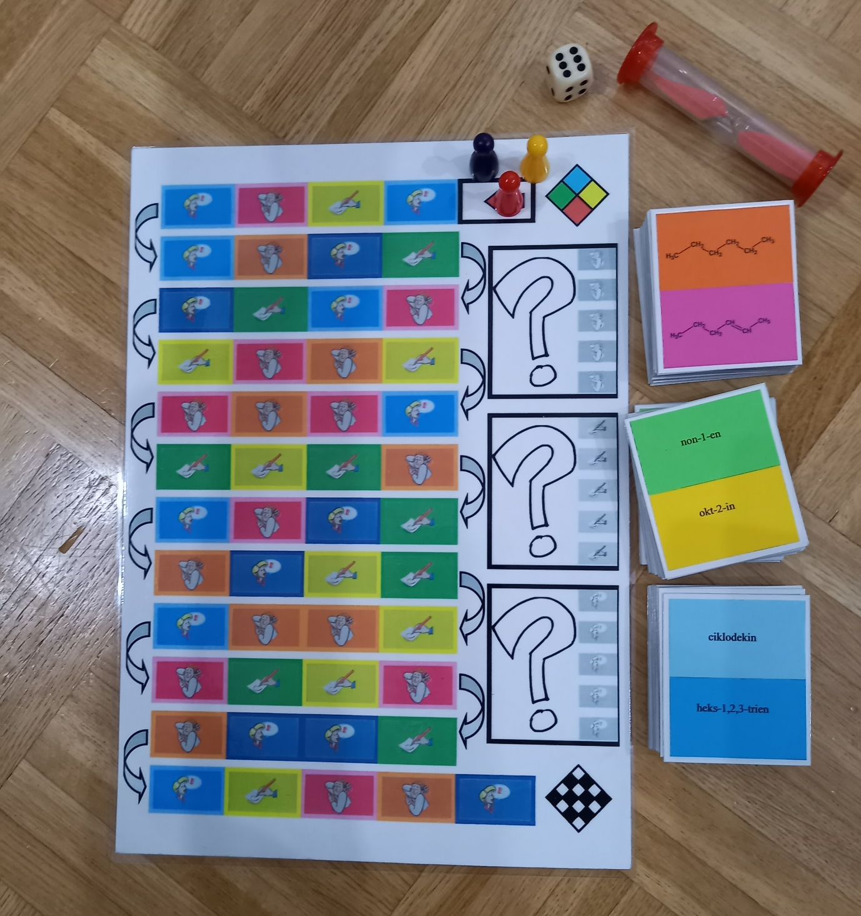
POTEK IGRE:
Učenci se razdelijo v pare.
Začne par, ki vrže kocko z največjim številom pik.
Par na vrsti meče kocko in se prestavi za toliko mest, kot kaže število pik na kocki.
Igralec iz kupa izvleče kartico glede na sliko, na kateri se nahaja na igralni plošči.
Udejanji tisto barvo podlage igralne kartice, na kateri se nahaja na igralni plošči.
Par lahko ugotavlja ogljikovodik iz kartice do izteka časa peščene ure.
Par se v igri menjuje – v prvem krogu eden vleče kartonček in drug ugiba ime ogljikovodika, v drugem krogu se zamenjata.

Slide 6
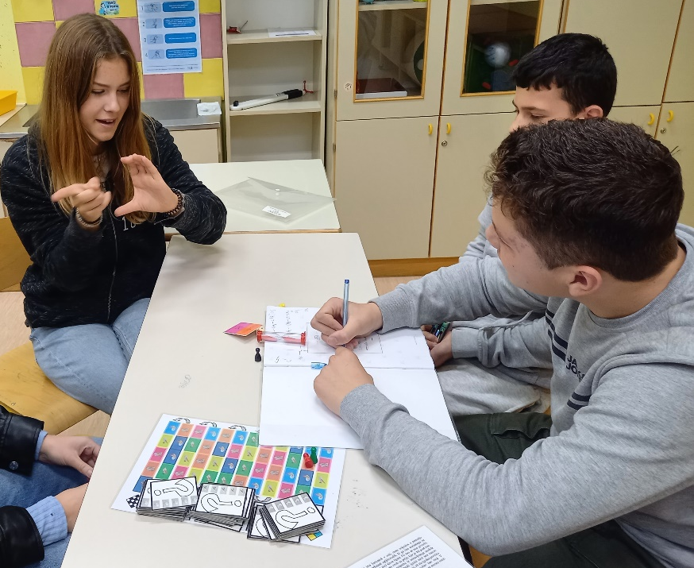
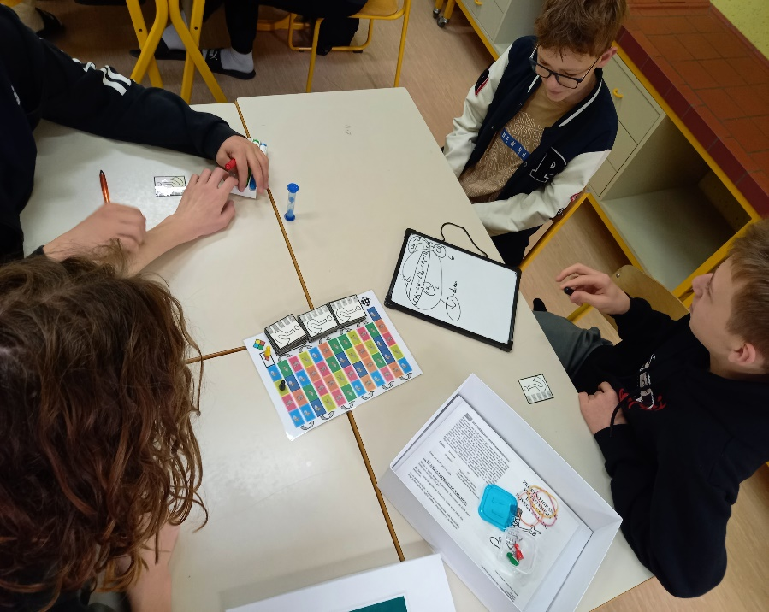
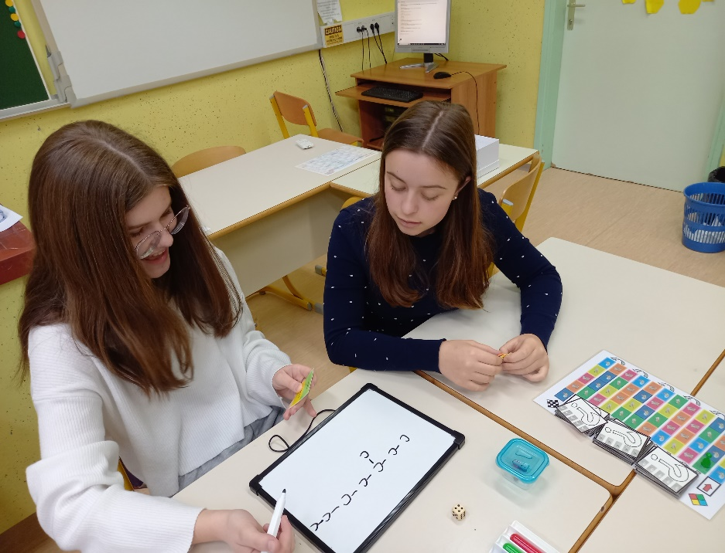
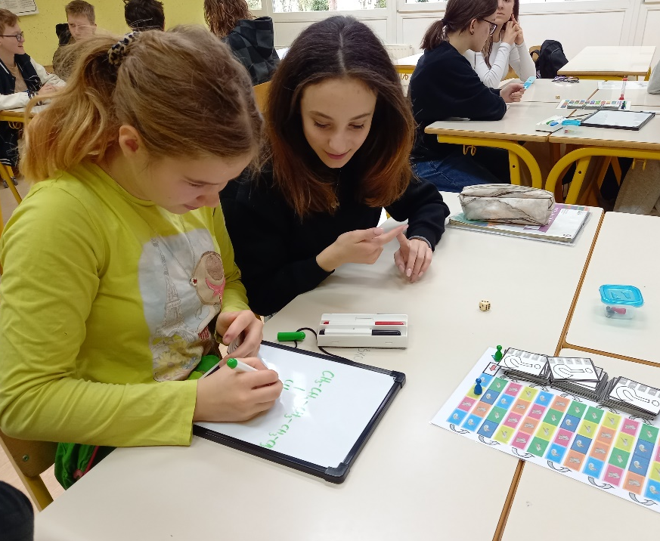
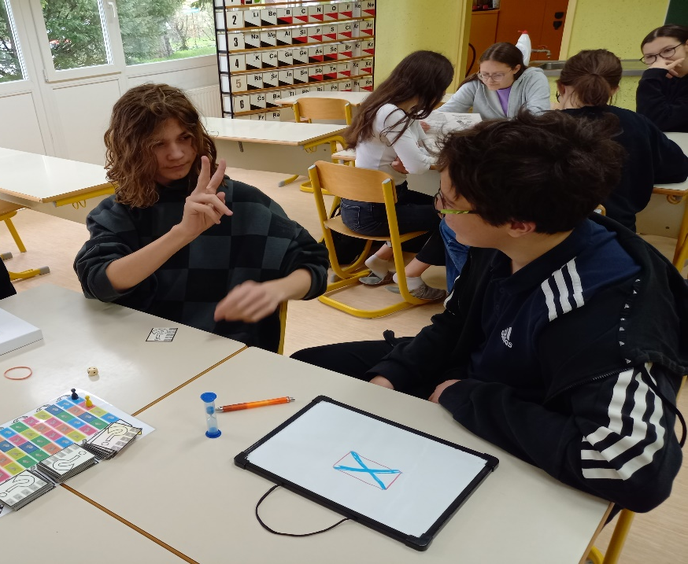
…OD IZDELAVE DO IZVEDBE…

Slide 7
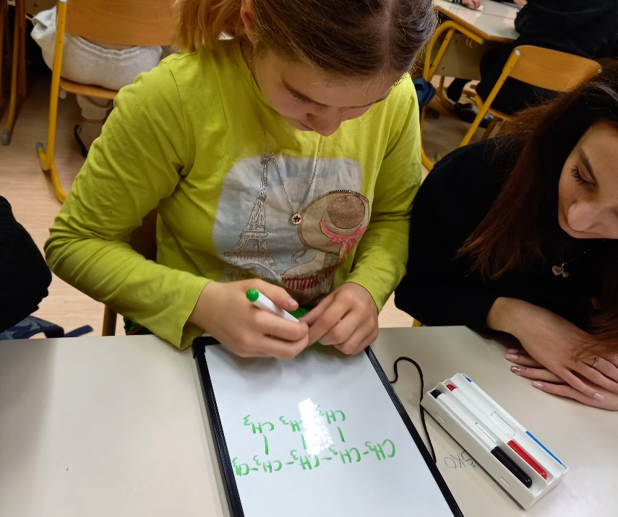
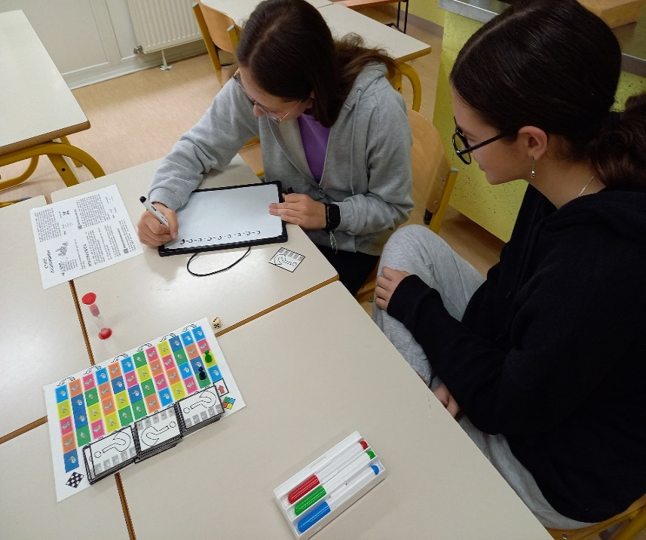
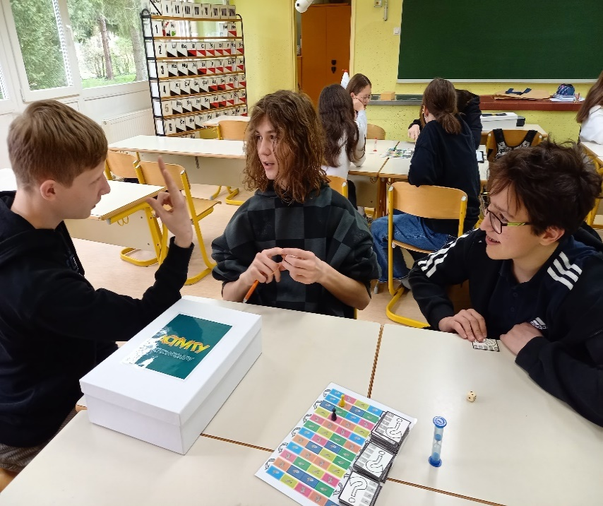
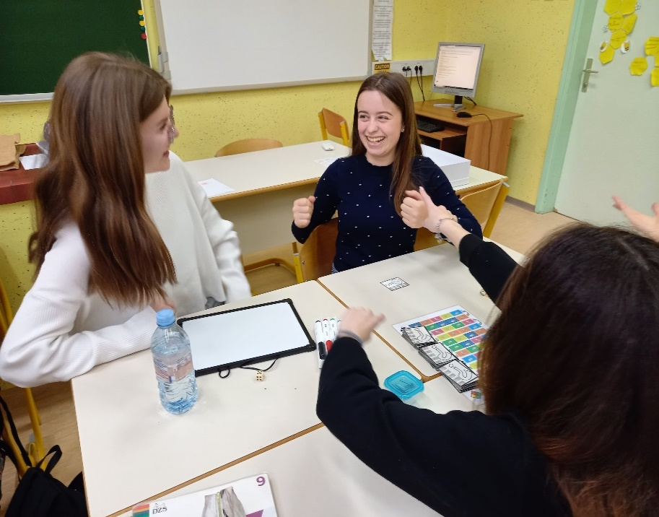
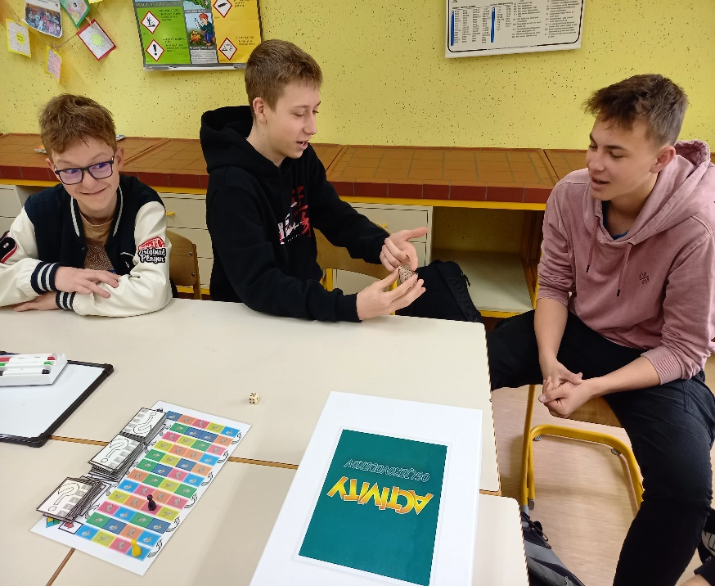
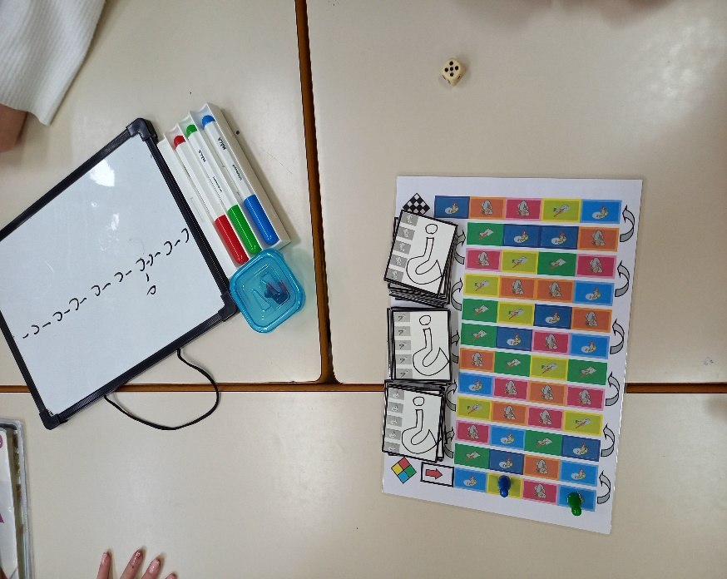
…OD IZVEDBE DO UTRJEVANJA IN ZNANJA!

Slide 8
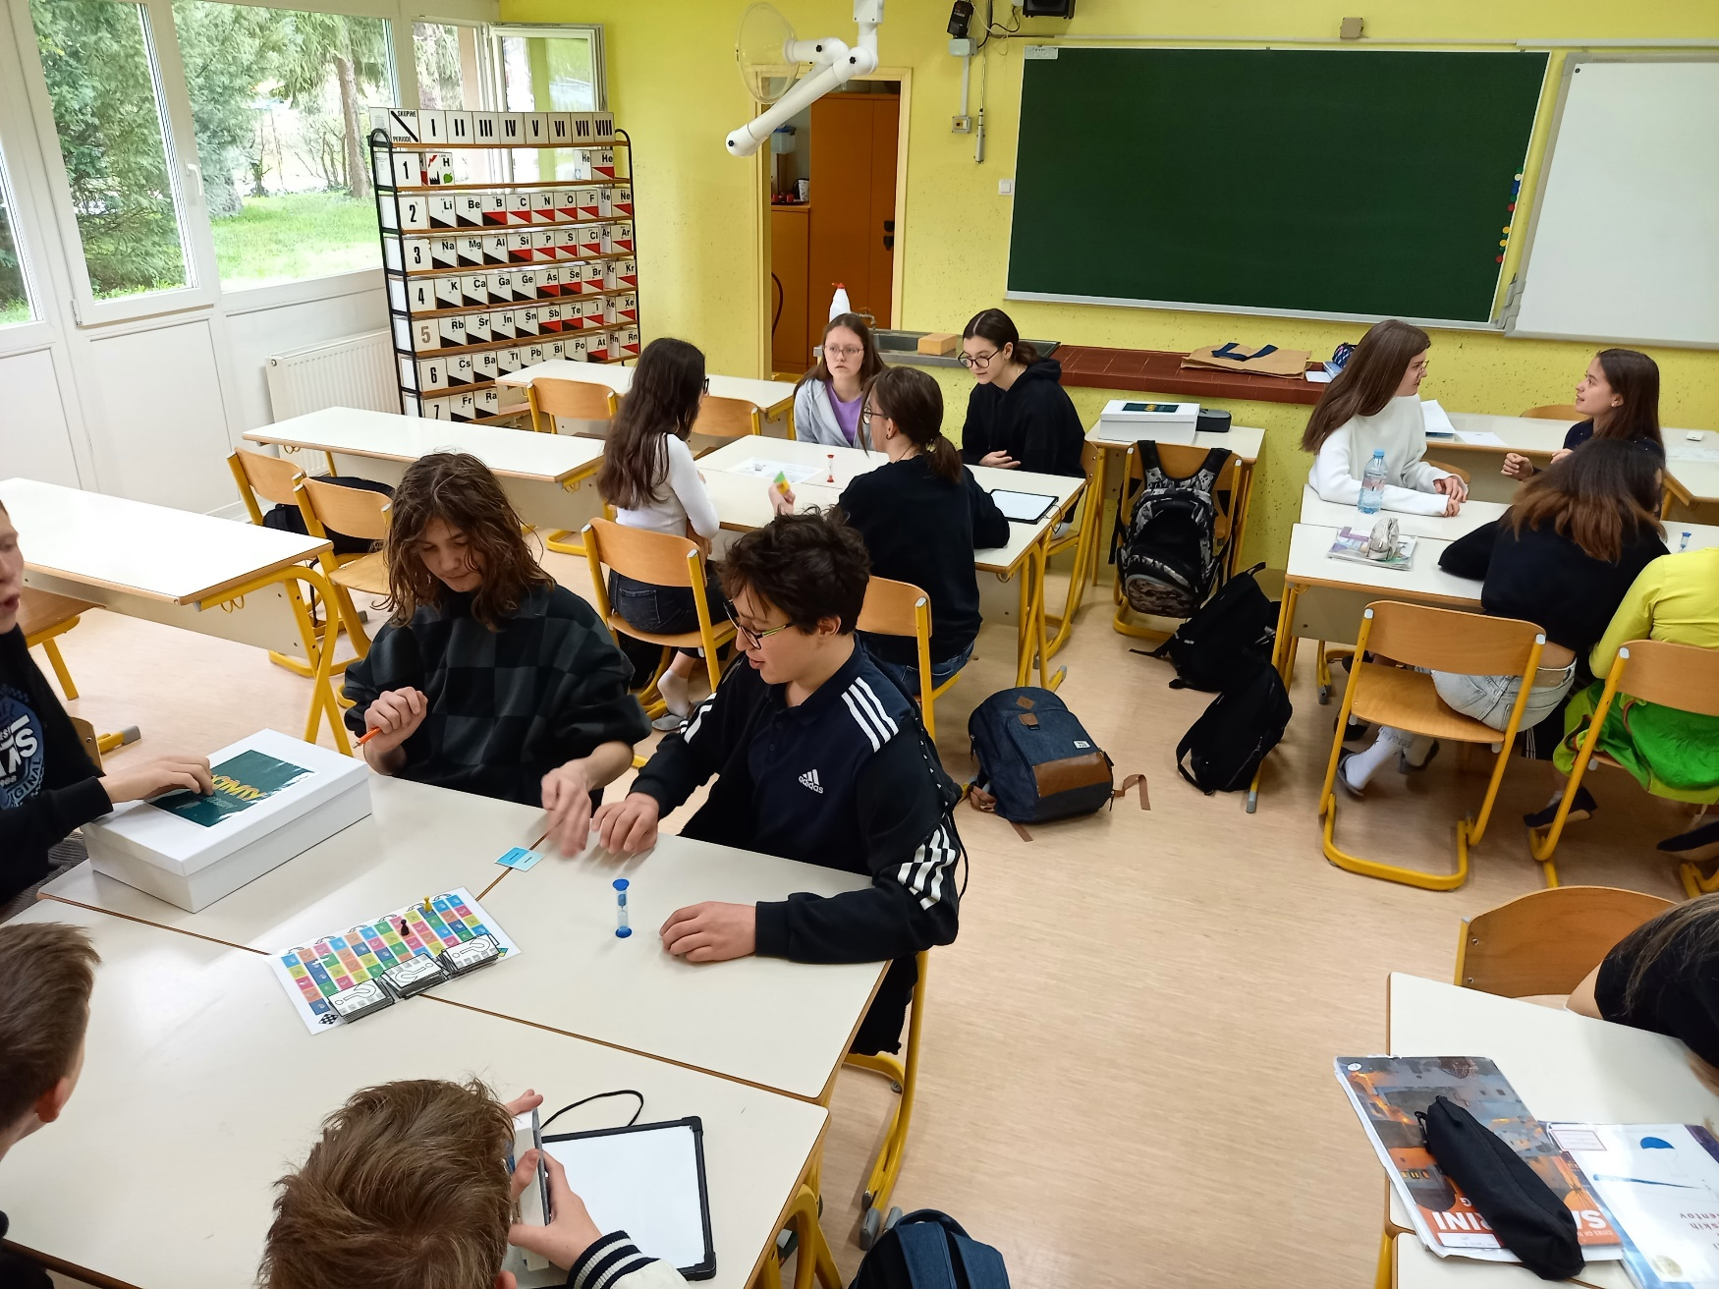
CILJI IGRE:
Učenec loči ciklične od acikličnih ogljikovodikov.
Učenec utrjuje poimenovanje ogljikovodikov.
Učenec loči glavno in stransko verigo ogljikovodikov.
Učenec razume način številčenja verige in obroča.
Učenec poveže končnico imena z vrsto nepolarne kovalentne vezi.
Učenec se uri v zapisovanju ogljikovodikov.
Učenec utrjuje imena razvejanih ogljikovodikov.
Učenec se uči pomena sodelovalnega učenja.
Učenec razume pomen ekipnega dela.

Slide 9
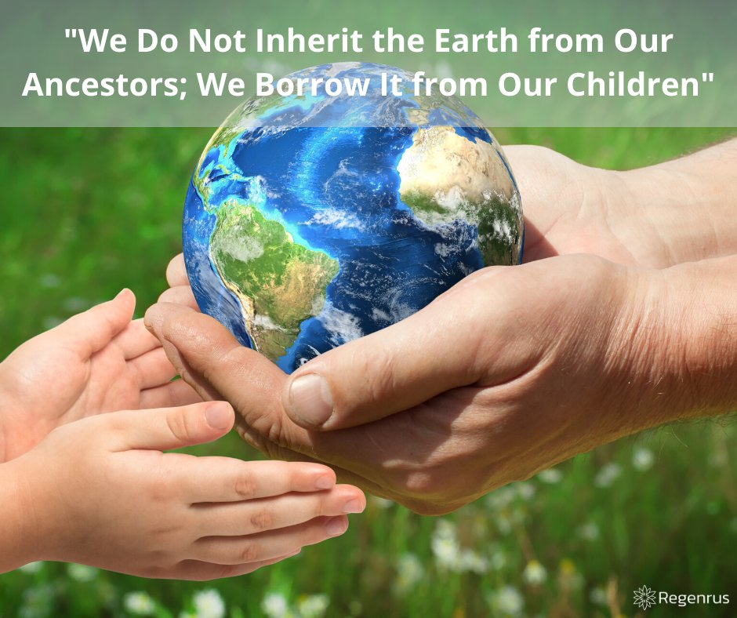
HVALA ZA VAŠO POZORNOST
»Zemlje nismo podedovali od svojih prednikov, ampak smo si jo izposodili od naših zanamcev.«
Chief Seattle
https://twitter.com/CindyTysinger/status/1253072355011813376

